Slide 1
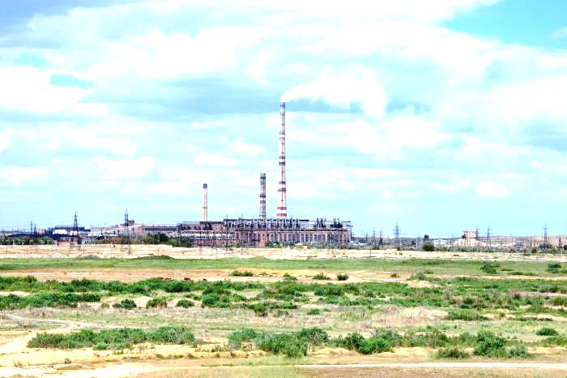
Жезказганская ТЭЦ
ТОО «Kazakhmys Energy» (Казахмыс Энерджи)
Отчет о деятельности по предоставлению регулируемых услуг за 1 полугодие 2022г

Slide 2
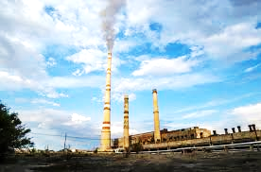
Общая информация о Жезказганской ТЭЦ
Жезказганская теплоэлектроцентраль
Жезказганская ТЭЦ введена в эксплуатацию
в 1952 году, снабжает электроэнергией и тепловой
энергии предприятия ТОО «Корпорация Казахмыс»,
расположенные на Жезказганской промплощадке,
а так же осуществляет отпуск тепловой энергии
для жилищно-коммунального хозяйства г.Жезказган.
2. Установленная электрическая мощность -252 МВт
Располагаемая электрическая мощность -252 МВт
3. Установленная тепловая мощность -564 Гкал/час
Располагаемая тепловая мощность -490 Гкал/час
Состав основного энергетического оборудования :
- установлено 8 котлов высокого давления типа ТП-10 (ст.№4,5,6,7) Таганрогского котлостроительного завода,ТП-13«Б» (ст.№8,9) Таганрогского котлостроительного завода, БКЗ-220 (ст.№10,11) Барнаульского котлостроительного завода паропроизводительностью 220т/ч.
- установлено 5 турбины высокого давления типа Т-50/60-8,8 (ст. №4), Т-42-90 (ст. №5), ПТ-50-90 (ст. № 6), ПТ-60-90 (ст. № 7), Т-50/60-8,8 (ст. №8).
В 2018 году введена в эксплуатацию турбина ст. №8 типа Т-50/60-8,8

Slide 3
Общая информация о Жезказганской ТЭЦ
Жезказганская теплоэлектроцентраль осуществляет основные виды деятельности:
1. Производство тепловой энергии
2. Производство электрической энергии
Кроме того, ЖТЭЦ осуществляет иные виды деятельности, не запрещенные действующим Законодательством.
ЖТЭЦ ТОО «Kazakhmys Energy» (Казахмыс Энерджи) включена в местный раздел Государственного регистра субъектов естественной монополии по Карагандинской области по виду деятельности: производство тепловой энергии.
Действующий тариф на производство тепловой энергии для Жезказганской ТЭЦ ТОО «Kazakhmys Energy» (Казахмыс Энерджи) был утвержден Приказом Департамента Комитета по регулированию естественных монополий и защите конкуренции Министерства национальной экономики РК по Карагандинской области № 22-ОД от 18.02.21г. в качестве чрезвычайной регулирующей меры (ЧРМ) с вводом в действие с 01 апреля 2021г, в размере: 2840,04 тенге/Гкал без учёта НДС, в том числе по группам потребителей:
АО «Предприятие тепловодоснабжения» - 1964,62 тенге/Гкал,
Прочие потребители – 7128,96 тенге/Гкал
(тарифная смета скорректирована Приказом ДКРЕМ по Карагандинской области № 265-од 26.11.21г.)
Фактическая себестоимость производства тепловой энергии за 2021г сложилась в размере - 3 947,81 тг/Гкал.

Slide 4
Отпуск тепловой энергии потребителям ЖТЭЦ

Slide 5
Отчет по исполнению тарифной сметы на услуги
производства тепловой энергии ЖТЭЦ за 1 полугодие 2022 года

Slide 6
Отчет по исполнению тарифной сметы на услуги
производства тепловой энергии ЖТЭЦ за 1 полугодие 2022 года

Slide 7
Информация о достижении показателей качества и
эффективности деятельности Жезказганской ТЭЦ за 1 полугодие 2022г.

Slide 8
Перспективы деятельности ЖТЭЦ
ТОО "Kazakhmys Energy"(Казахмыс Энерджи) на 2022г

Slide 9
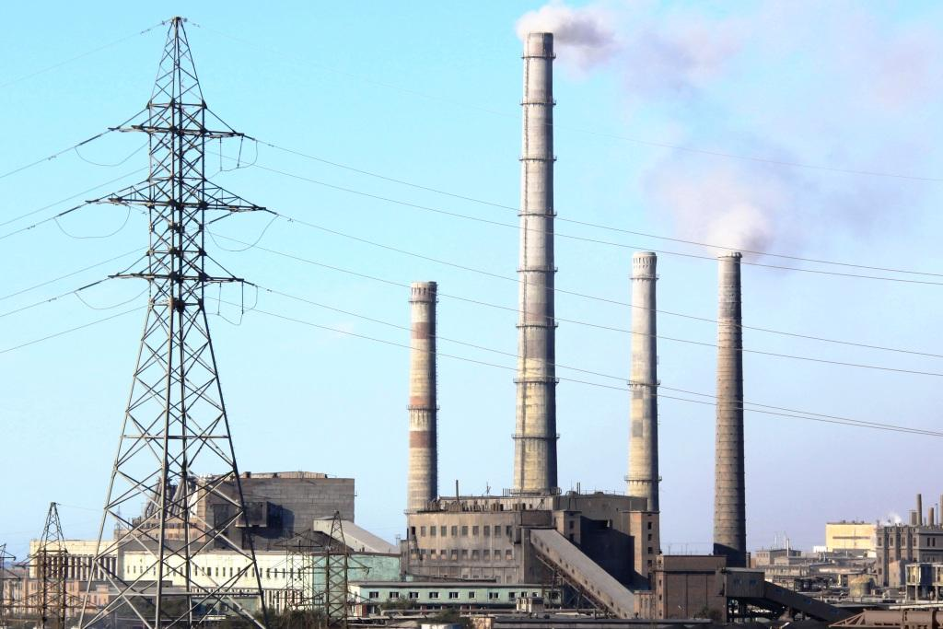
Благодарим
за внимание!

